Slide 1
Тема урока:
Сравнение и измерение
отрезков и углов

Slide 2
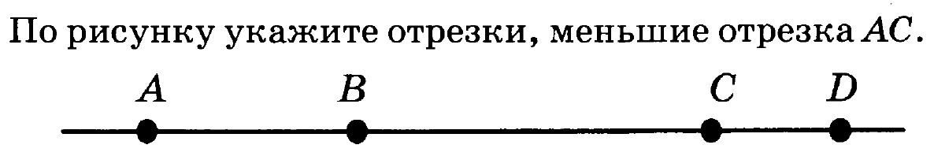
Устно

Slide 3
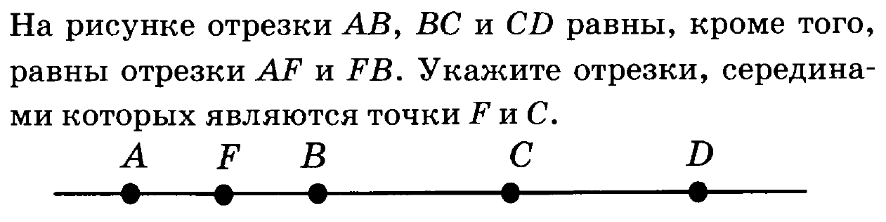
Устно

Slide 4
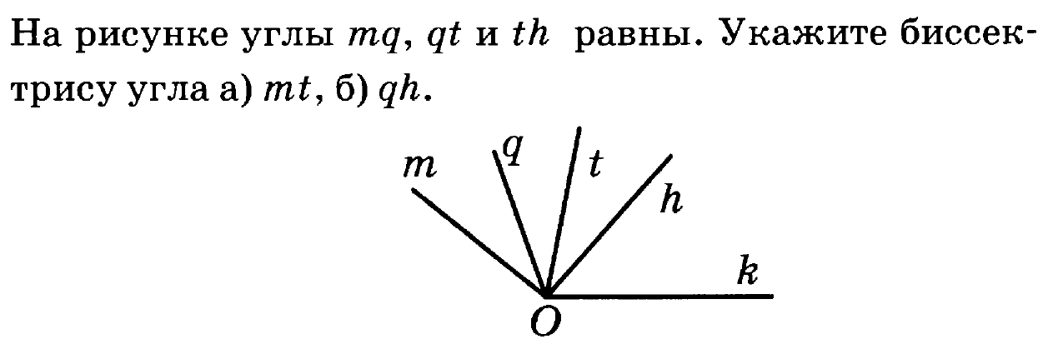
Устно

Slide 5
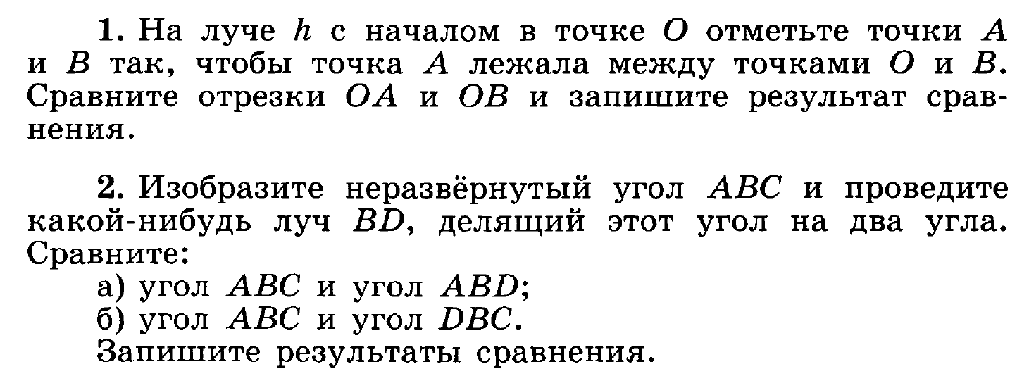
Письменно

Slide 6
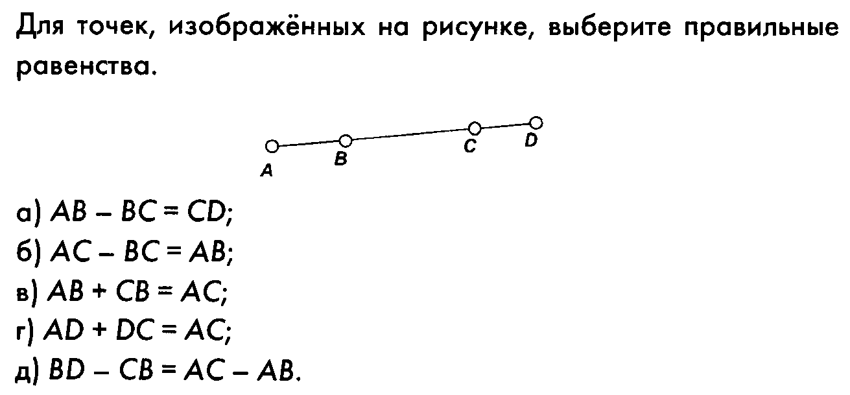
Устно

Slide 7
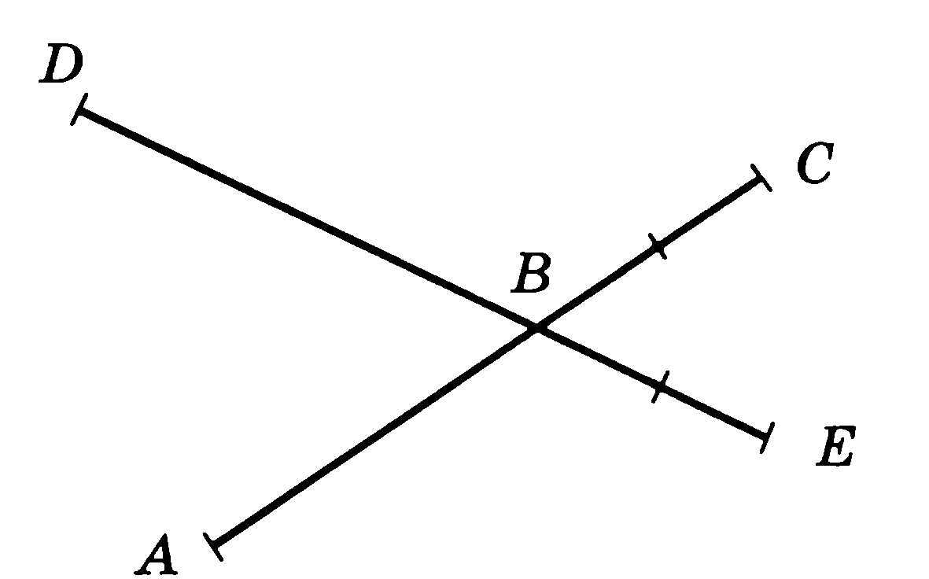
Письменно

